Slide 1
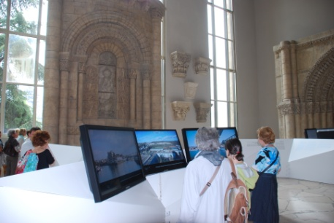
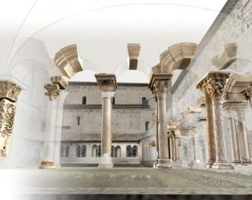
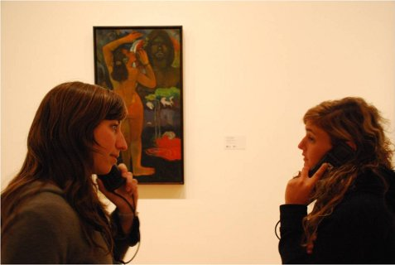
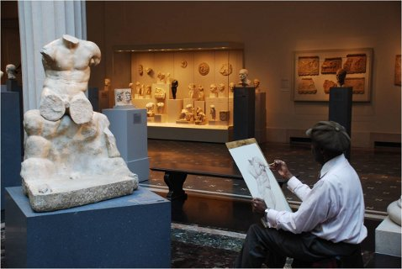
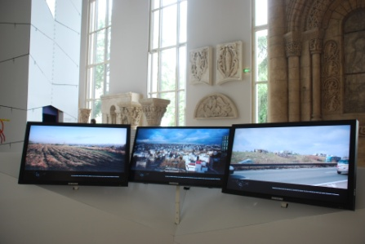
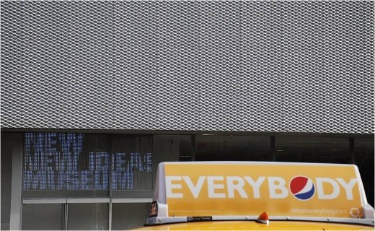
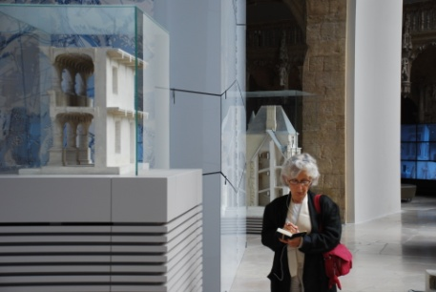
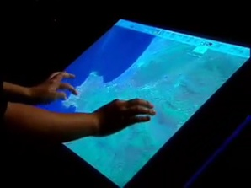
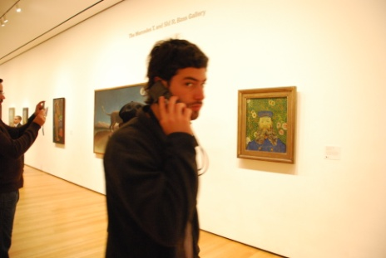
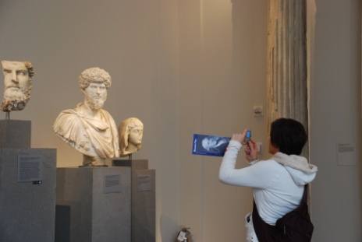
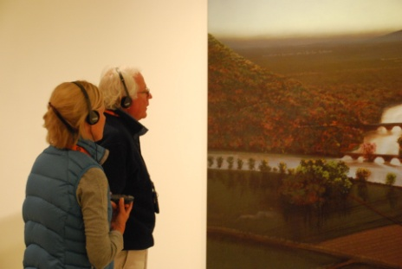

Slide 2
LE CLIC FRANCE EN 2013
CHIFFRES ET AGENDA

Slide 3
PLUS DE 300 LIEUX CONNECTES
55 institutions membres
et 17 collectivités locales gérant collectivement plus de 300 lieux culturels
18 entreprises membres associés

Slide 4
PLUS DE 3 000 PROFESSIONNELS CONNECTES
+3 000 professionnels connectés
via les réseaux sociaux (twitter, facebook, linkedin et scoopit!)
et nos newsletters

Slide 5
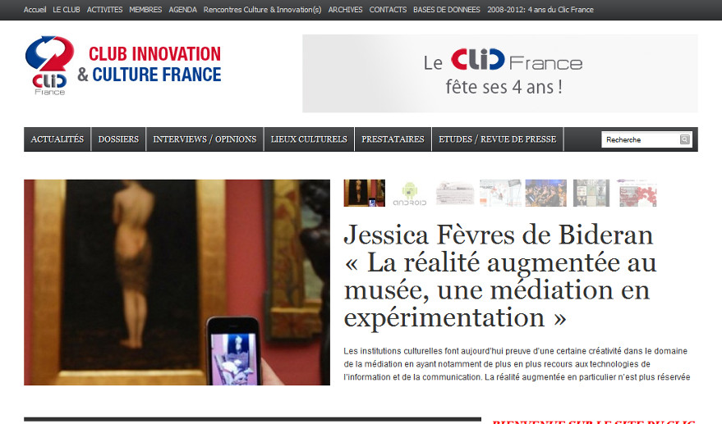
www.club-innovation-culture.fr
La première plateforme francophone d’informations sur le numérique culturel
+710 articles
+42 catégories
+1 566 mots clés
+30 interviews

Slide 6
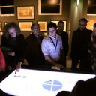
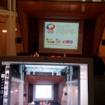
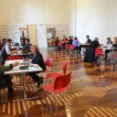
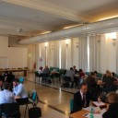
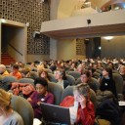
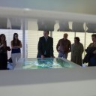
2008 – 2013: 46 évènements en 50 mois
2008 – 2013
46 évènements organisés par le Clic France (ateliers, forums, rencontres, visites …)
Plus de 800 professionnels y ont participé

Slide 7
Agenda des prochains mois
En 2013
15/02 : 1er Forum régional à Lille, avec Pôle Images NPDC
21 Mars : atelier 18 sur les nouvelles techniques de visites virtuelles
26 mars: 2nd Forum régional à Bordeaux, avec la Ville de Bordeaux
Avril : séminaire « mécénat, culture & numérique »

Slide 8
LES FRANCAIS
ET LE NUMÉRIQUE
ETAT DES LIEUX 2012

Slide 9
1. LES FRANCAIS ET L’INTERNET
+46 millions d’abonnés tél. mobile
(83% des français)
+42 millions d’internautes
(78% des français de plus de 11 ans)
+23 millions de mobinautes
(42% de la population)
16-24 ans: 25,9%
35-49 ans: 24,9%
Octobre 2012

Slide 10
2. LES FRANCAIS ET LES RESEAUX SOCIAUX
+23 millions d’utilisateurs des réseaux sociaux
(42% des français et 53% des internautes)
% des internautes sur
Facebook: 50%
Twitter: 12%
Octobre 2012

Slide 11
3. LES FRANCAIS ET LES SMARTPHONES
38% des français possèdent un smartphone
(57% des utilisateurs de mobiles)
% des utilisateurs de smartphones sur
android: 45%
Apple: 15%
Les utilisateurs français de smartphone passent 5 fois plus de temps sur les applications que sur le web mobile
(82% du temps passé sur les applications)
Octobre 2012

Slide 12
4. LES FRANCAIS ET LES TABLETTES
3 millions de foyers possèdent une tablette
(1 foyer sur 10)
4,4 millions de français possèdent une tablette
(8% des français)
54% des tablettes utilisées en France utilisent iOs (Apple)
Octobre 2012

Slide 13
LES LIEUX CULTURELS
ET LE NUMÉRIQUE
EN FRANCE
ET DANS LE MONDE
8 TENDANCES 2012

Slide 14
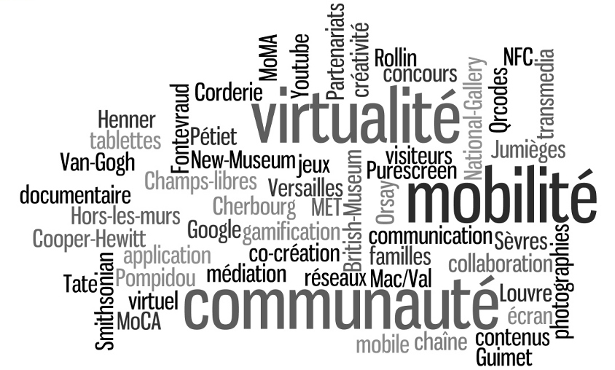
Tendances 2012: culture & numérique

Slide 15
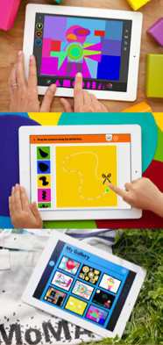
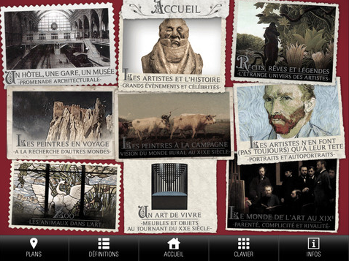
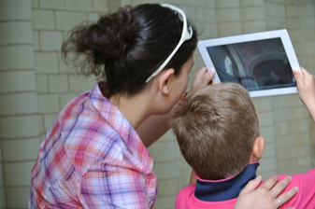
1. APPLICATIONS MOBILES JEUNE PUBLIC ET FAMILLES
Audioguide famille
Musée d’Orsay
Jeu de piste sur Ipad
Abbaye de Fontevraud
Louvre Kids, Pompidou Kids
Avec Gallimard Jeunesse
MoMA Art Lab

Slide 16
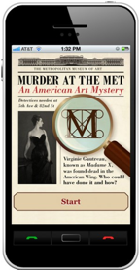
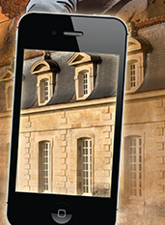
2. COMMUNICATION ET MÉDIATION PAR LA GAMIFICATION
Jeu Tétris (Facebook et site web)
Les Champs Libres
Portraits chinois (Facebook)
Musée Guimet
Jeu de rôle sur iPad
Corderie royale
“Murder at the MET” sur mobile
Metropolitan Museum de New York

Slide 17
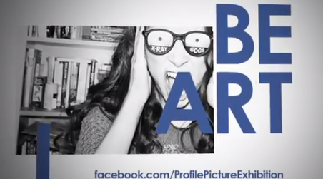
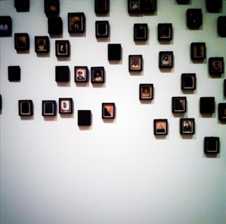
3. PHOTOGRAPHIE AMATEURE AU MUSÉE
Concours photo “l’eau e-moi”
Museum de Toulouse
InstaROM
Royal Ontario Museum
De Pinterest à Pictify
Exposition Instagram
Colombus museum of Art

Slide 18
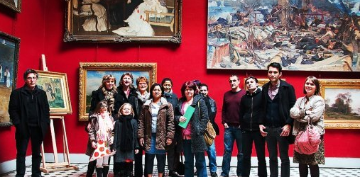
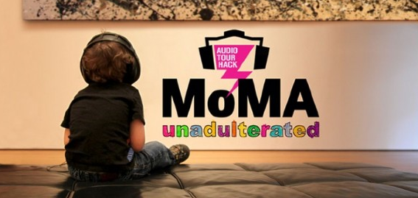
4. CO-CRÉATION DE CONTENUS AVEC LE VISITEUR
Oeuvres commentées par
le public Musée Pétiet
Site internet collaboratif
de l’exposition “Situation(s)”
Mac/Val
“MoMA Unadulterated”
MoMA New York
«Object of the day »
Cooper-Hewitt, National Design Museum NYC

Slide 19
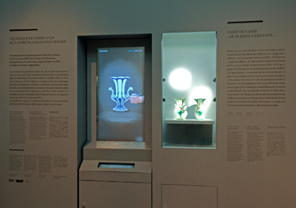
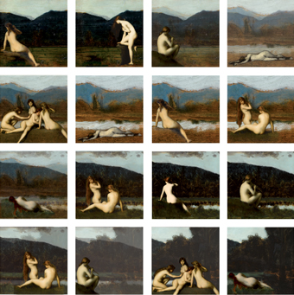
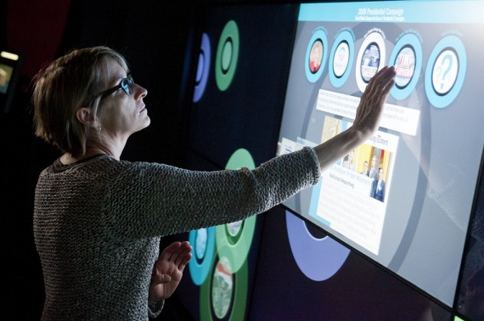
5. CRÉATIVITÉ DU VISITEUR ECOURAGEE PAR LE NUMÉRIQUE
“Composer un décors”
Sévres, Cité de la céramique
Création de toiles numériques
Musée Jean-Jacques Henner
Constituer la Une d’un journal
New Museum of Washington DC

Slide 20
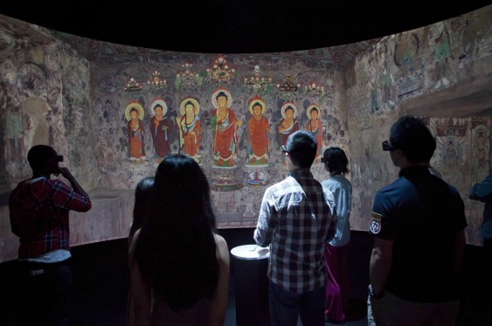
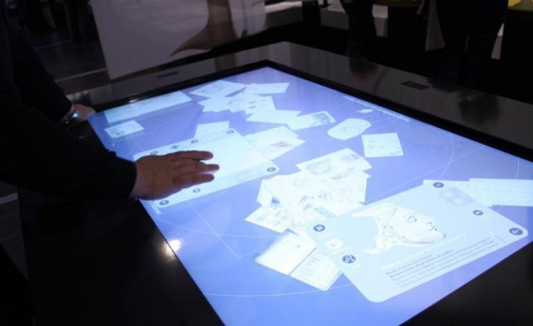
6. PATRIMOINE RECONSTITUÉ PAR LES OUTILS VIRTUELS
“Jumièges 3D” sur iPad
Abbaye de Jumiège
Maquettes - Versailles 3D
Château de Versailles
Inventions de Vinci
Cité des Sciences
Grotte bouddhiste Smithsonian Slacker Gallery
« Gallery of lost art » Tate

Slide 21
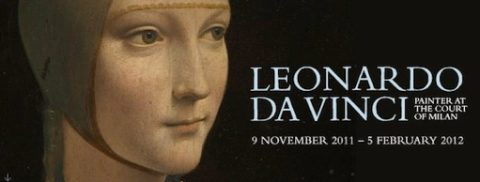
7. MUSÉES SUR PETITS ET GRANDS ÉCRANS
Lancement de chaînes :
Purescreen
Youtube et Moca LA
TV à la demande du British Museum
Web-documentaire
Musée Guimet, Cathédrale de Strasbourg
Film “Léonard de Vinci”
National Gallery Londres
Série télé canadienne “Museum’s secrets”

Slide 22
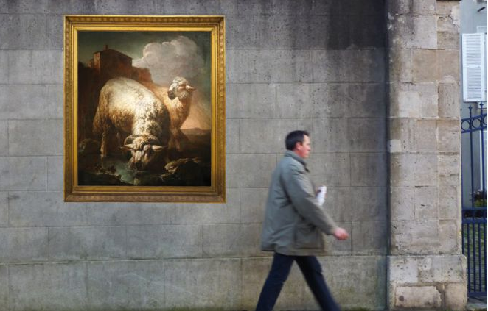
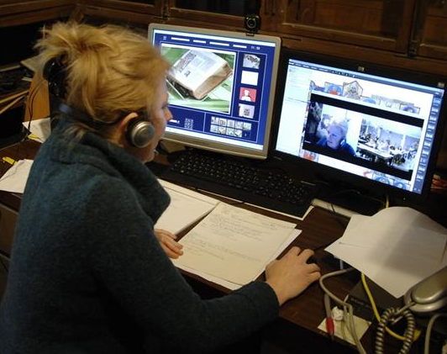
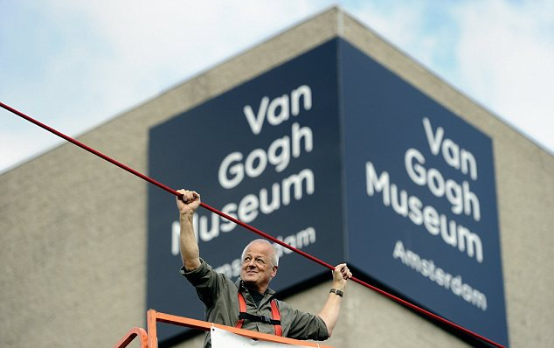
8. LE MUSÉE « HORS LES MURS »
Visite à distance
Musée Rollin
“Le musée fait le mur”
Musée de Cherbourg
“Red line”
Van Gogh Museum Amsterdam

Slide 23
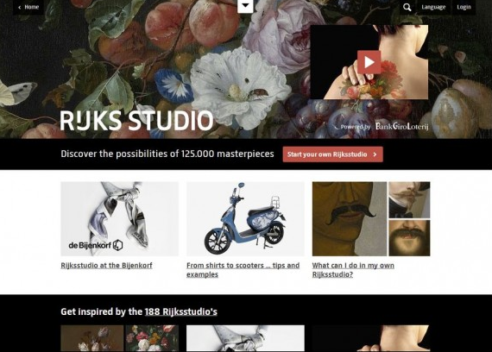
NOTRE COUP DE CŒUR …
LE NOUVEAU SITE DU RIJKSMUSEUM D’AMSTERDAM
ET SON RIJKSTUDIO

